Slide 1

微积分2
向量代数与
空间解析几何
理学院数学系 王玉超

Slide 2
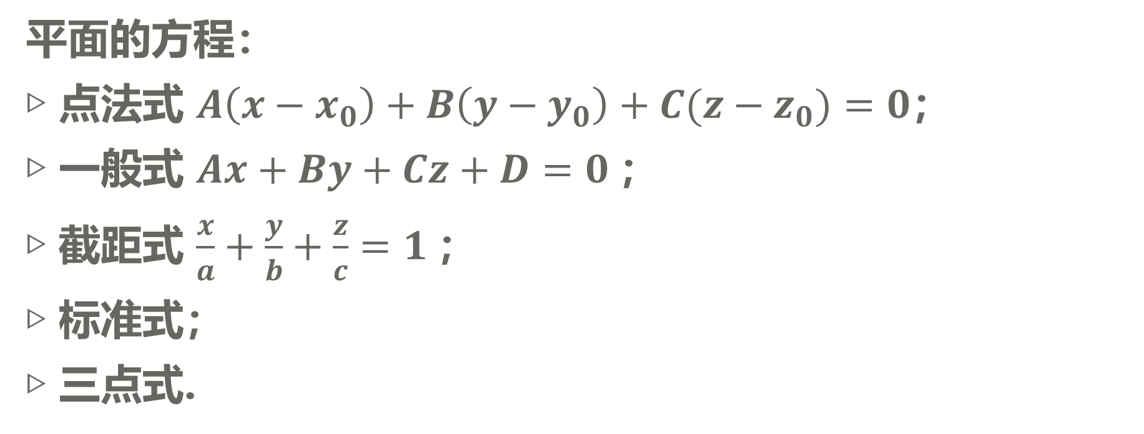
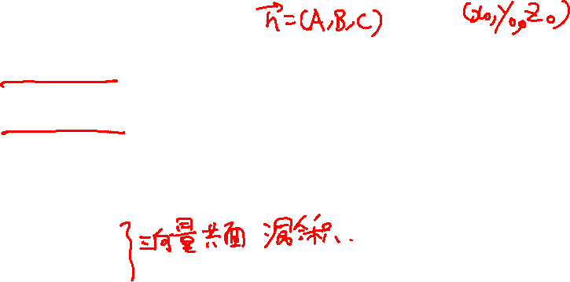
0
回顾
平面的方程：
▷ 点法式 $A\left(x−x_{0}\right)+B\left(y−y_{0}\right)+C(z−z_{0})=0$；
▷ 一般式 $Ax+By+Cz+D=0$；
▷ 截距式 $\frac{x}{a}+\frac{y}{b}+\frac{z}{c}=1$；
▷ 标准式；
▷ 三点式.

Slide 3
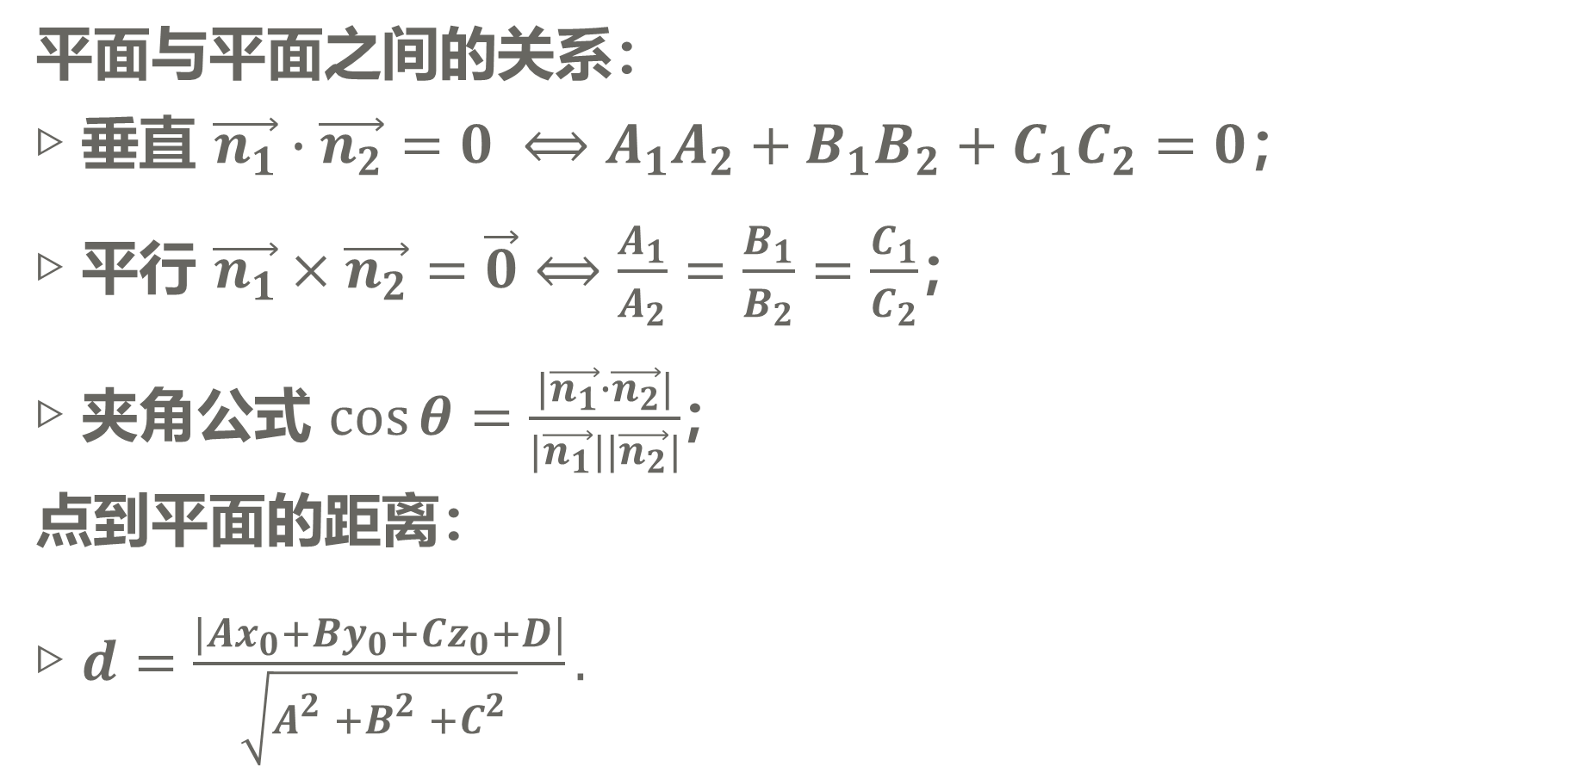
0
回顾
平面与平面之间的关系：
▷ 垂直 $\vec{n_{1}}∙\vec{n_{2}}=0 ⟺A_{1}{A_{2}+B}_{1}B_{2}+C_{1}C_{2}=0$；
▷ 平行 $\vec{n_{1}}×\vec{n_{2}}=\vec{0}⟺\frac{A_{1}}{A_{2}}=\frac{B_{1}}{B_{2}}=\frac{C_{1}}{C_{2}}$；
▷ 夹角公式 $\cos{θ}=\frac{|\vec{n_{1}}∙\vec{n_{2}}|}{|\vec{n_{1}}||\vec{n_{2}}|}$；
点到平面的距离：
▷ $d=\frac{|Ax_{0}+By_{0}+Cz_{0}+D|}{\sqrt{A_{}^{2}+B_{}^{2}+C_{}^{2}}}.$

Slide 4
第四节
空间直线
及其方程

Slide 5
4
空间直线及其方程
提要：
▷ 空间直线的方程；
▷ 线与线的关系；
▷ 线与面的关系.

Slide 6
4
空间直线及其方程
问题：直线有哪些特点？
问题：直线的特点如何反映到定义它的方程上？

Slide 7
4
空间直线及其方程
问题：确定一条直线？
两点、两个相交平面等等……

Slide 8

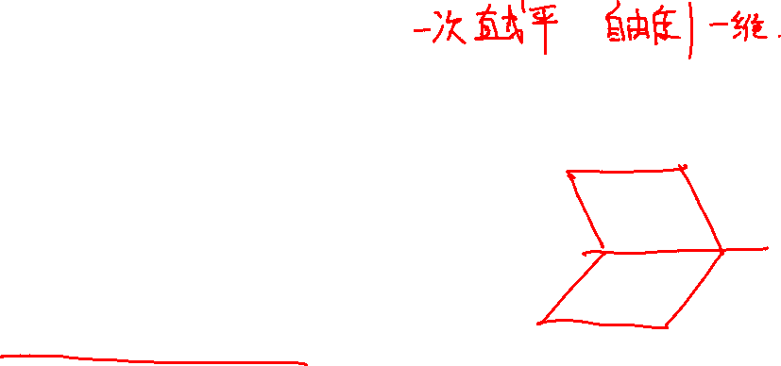
4
空间直线及其方程
一、空间直线的一般方程
直线 $L$ 可以看作两个不平行且不重合平面 $Π_{1},Π_{2}$ 的交线.
$$\left\{\begin{aligned}A_{1}x+B_{1}y+C_{1}z+D_{1}=0, \\ A_{2}x+B_{2}y+C_{2}z+D_{2}=0.\end{aligned}\right.$$
▷ 称为直线的一般方程；
▷ 一般方程不唯一.

Slide 9


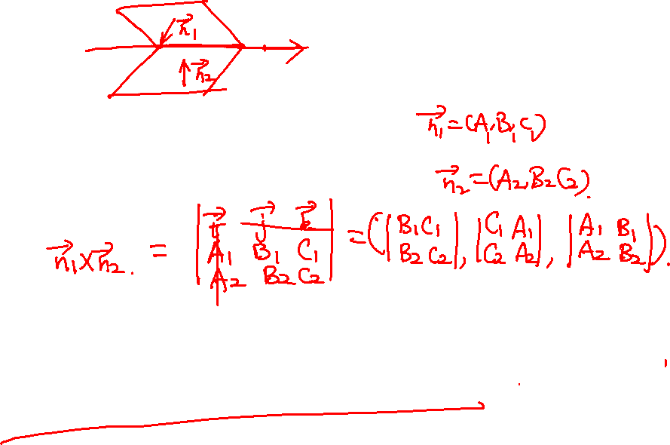
4
空间直线及其方程
满足一般方程
$$\left\{\begin{aligned}A_{1}x+B_{1}y+C_{1}z+D_{1}=0, \\ A_{2}x+B_{2}y+C_{2}z+D_{2}=0,\end{aligned}\right.$$
的直线的方向为
$$\left(\left|\begin{matrix}B_{1} & C_{1} \\ B_{2} & C_{2}\end{matrix}\right|,\left|\begin{matrix}C_{1} & A_{1} \\ C_{2} & A_{2}\end{matrix}\right|,\left|\begin{matrix}A_{1} & B_{1} \\ A_{2} & B_{2}\end{matrix}\right|\right).$$

Slide 10
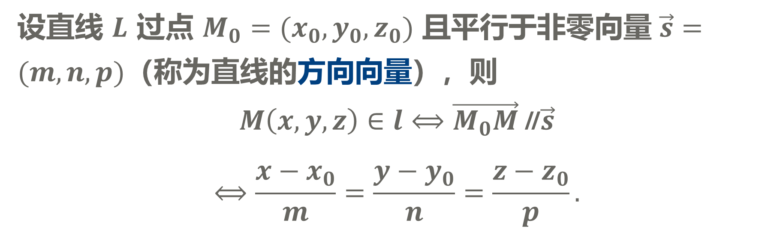
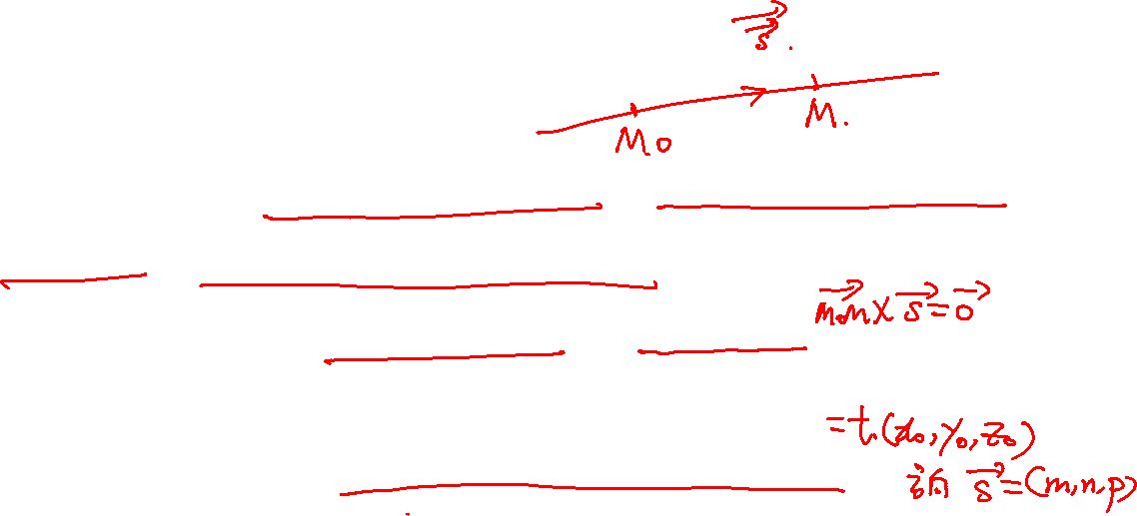
4
空间直线及其方程
二、空间直线的对称式方程
设直线 $L$ 过点 $M_{0}=(x_{0},y_{0},z_{0})$ 且平行于非零向量 $\vec{s}=(m,n,p)$（称为直线的方向向量），则
$$M\left(x,y,z\right)∈l⟺\vec{M_{0}M}\text{∥}\vec{s}$$
$$⟺\frac{x−x_{0}}{m}=\frac{y−y_{0}}{n}=\frac{z−z_{0}}{p}.$$
▷ 分式分母为零时，对应的分子也为零；
▷ 称为直线的对称式方程或者点向式方程.

Slide 11

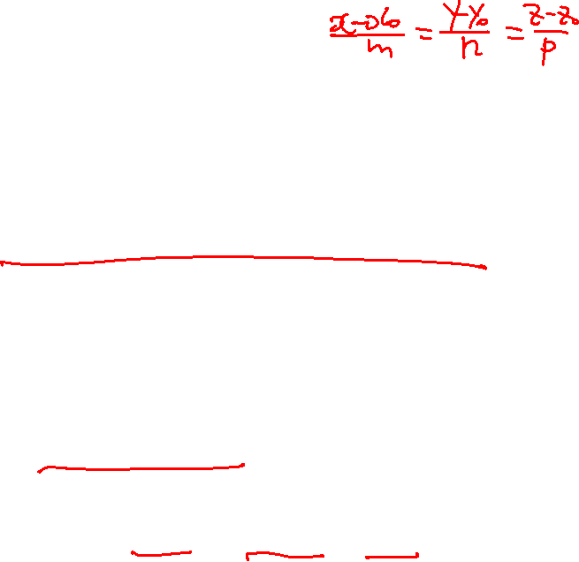

4
空间直线及其方程
三、空间直线的参数方程
令对称式方程中的比例为 $t$，则
$$\frac{x−x_{0}}{m}=\frac{y−y_{0}}{n}=\frac{z−z_{0}}{p}=t,$$
$$\left\{\begin{aligned}x=x_{0}+mt, \\ y=y_{0}+nt, \\ z=z_{0}+pt,\end{aligned}\right. t∈ℝ.$$
▷ 称为直线的参数方程. $(\vec{OM}=\vec{OM_{0}}+t\vec{s})$

Slide 12
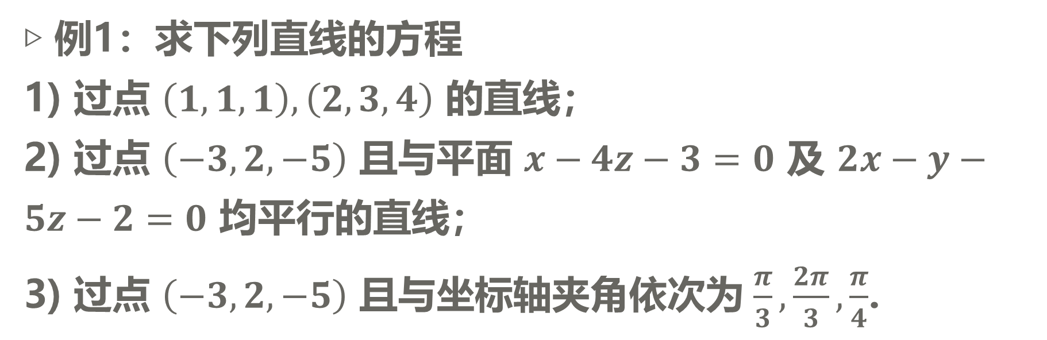
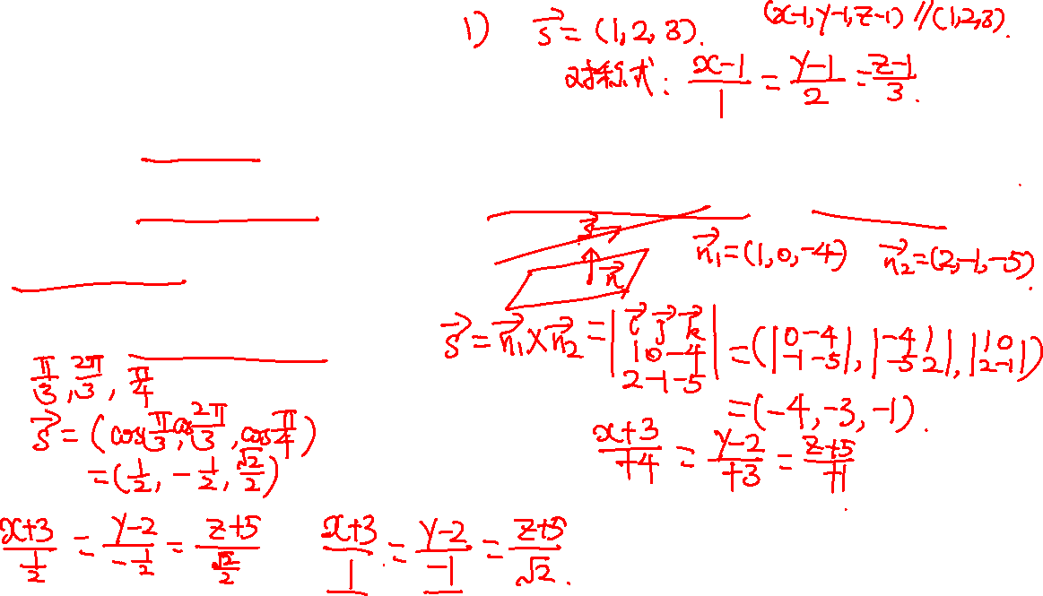
4
空间直线及其方程
▷ 例1：求下列直线的方程
1) 过点 $\left(1,1,1\right),\left(2,3,4\right)$ 的直线；
2) 过点 $\left(−3,2,−5\right)$ 且与平面 $x−4z−3=0$ 及 $2x−y−5z−2=0$ 均平行的直线；
3) 过点 $\left(−3,2,−5\right)$ 且与坐标轴夹角依次为 $\frac{π}{3},\frac{2π}{3},\frac{π}{4}$.
▷ $\frac{x−1}{1}=\frac{y−1}{2}=\frac{z−1}{3};\frac{x+3}{4}=\frac{y−2}{3}=\frac{z+5}{1};\frac{x+3}{1}=\frac{y−2}{−1}=\frac{z+5}{\sqrt{2}}.$

Slide 13
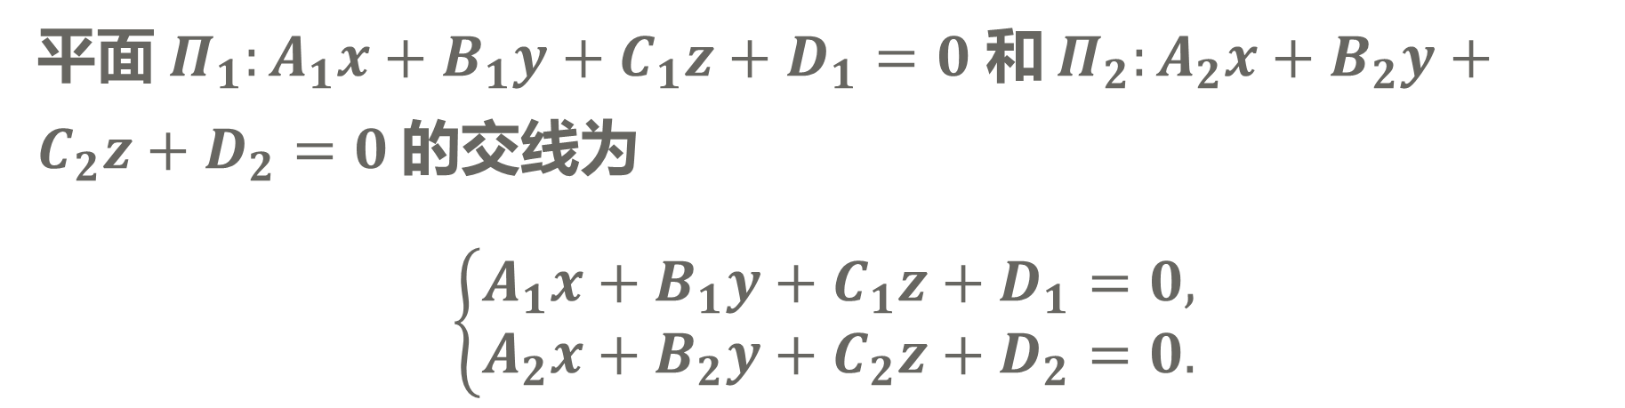
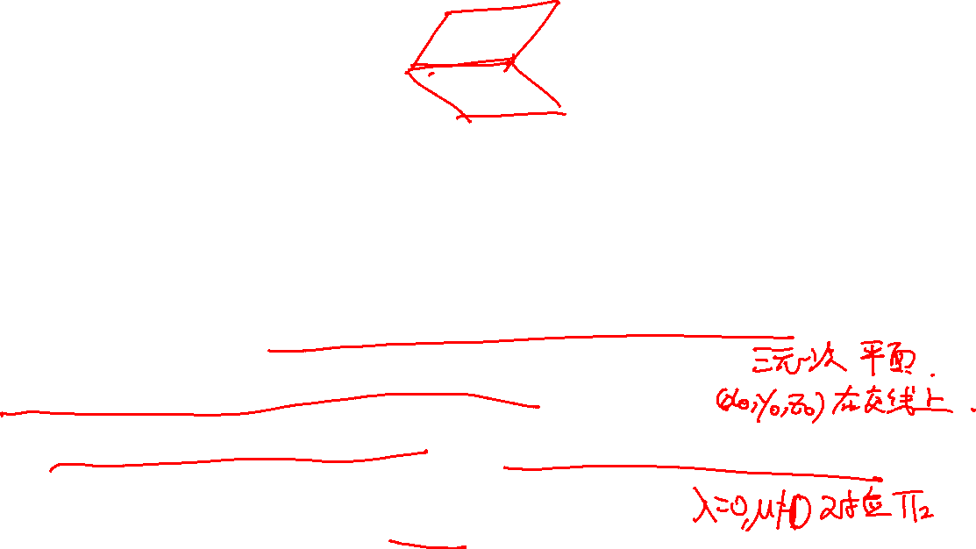
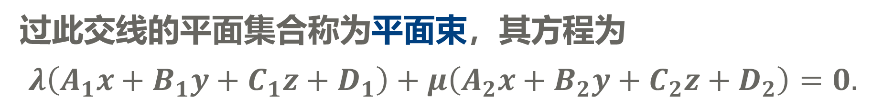
4
空间直线及其方程
四、平面束方程
平面 $Π_{1}:A_{1}x+B_{1}y+C_{1}z+D_{1}=0$ 和 $Π_{2}:A_{2}x+B_{2}y+C_{2}z+D_{2}=0$ 的交线为
$$\left\{\begin{aligned}A_{1}x+B_{1}y+C_{1}z+D_{1}=0, \\ A_{2}x+B_{2}y+C_{2}z+D_{2}=0.\end{aligned}\right.$$
过此交线的平面集合称为平面束，其方程为
$$λ\left(A_{1}x+B_{1}y+C_{1}z+D_{1}\right)+μ\left(A_{2}x+B_{2}y+C_{2}z+D_{2}\right)=0.$$
▷ 称为平面束方程. 注意 $λ,μ$ 不同时为零.

Slide 14
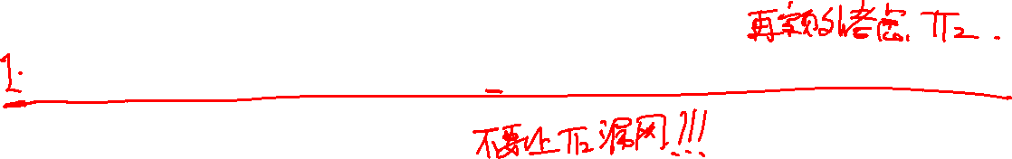
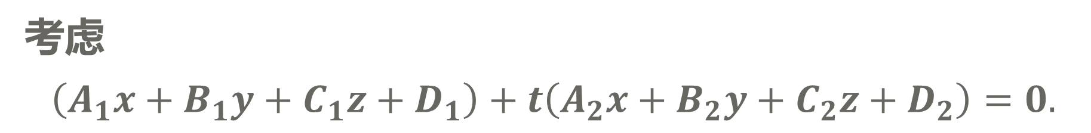
4
空间直线及其方程
思考：为什么要设两个变量 $λ,μ$？
考虑
$$\left(A_{1}x+B_{1}y+C_{1}z+D_{1}\right)+t\left(A_{2}x+B_{2}y+C_{2}z+D_{2}\right)=0.$$
▷ 注意不包括 $Π_{2}$ 的方程！
▷ 如果可以确定 $Π_{2}$ 不是所求平面，则可以只用一个变量 $t.$

Slide 15
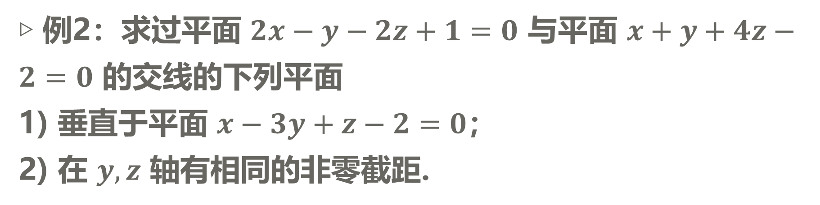
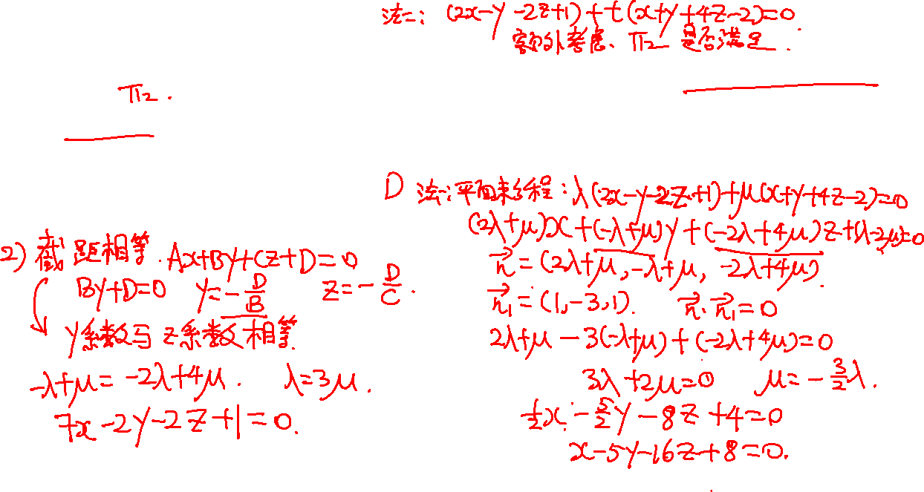
4
空间直线及其方程
▷ 例2：求过平面 $2x−y−2z+1=0$ 与平面 $x+y+4z−2=0$ 的交线的下列平面
1) 垂直于平面 $x−3y+z−2=0$；
2) 在 $y,z$ 轴有相同的非零截距.
▷ $x−5y−16z+8=0;7x−2y−2z+1=0.$

Slide 16
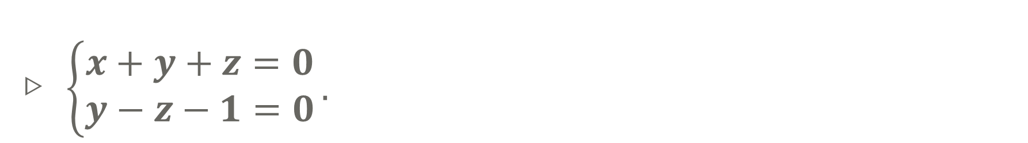
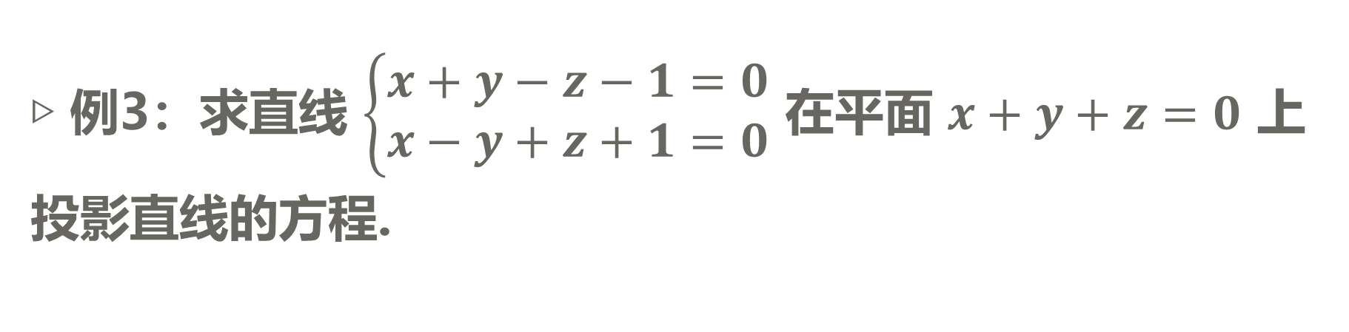
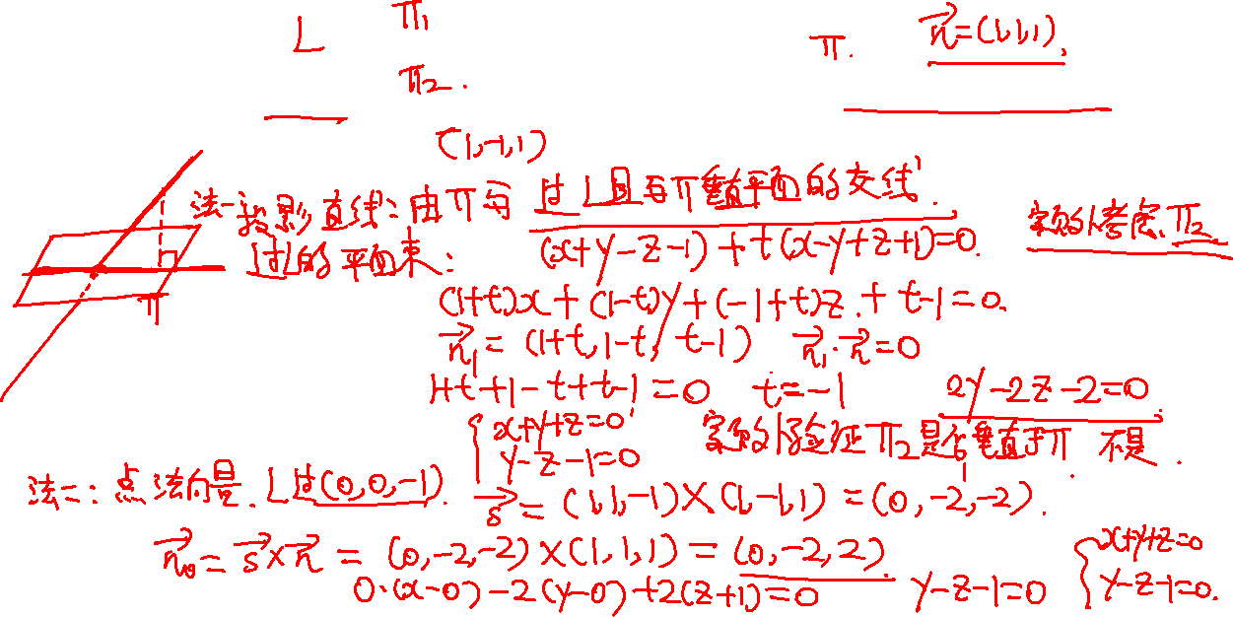
4
空间直线及其方程
▷ 例3：求直线 $\left\{\begin{aligned}x+y−z−1=0 \\ x−y+z+1=0\end{aligned}\right.$ 在平面 $x+y+z=0$ 上投影直线的方程.
▷ 求过已知直线且垂直于已知平面的平面.
▷ $\left\{\begin{aligned}x+y+z=0 \\ y−z−1=0\end{aligned}\right..$

Slide 17
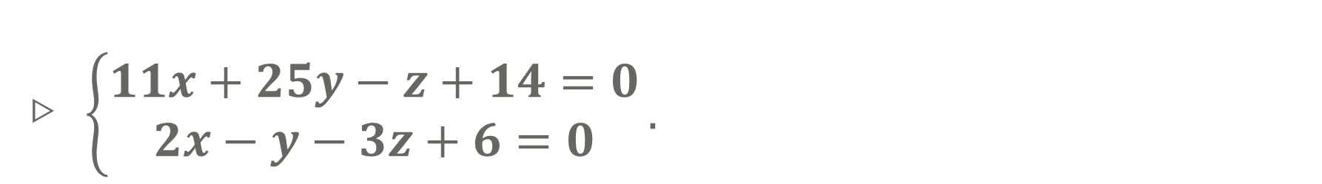
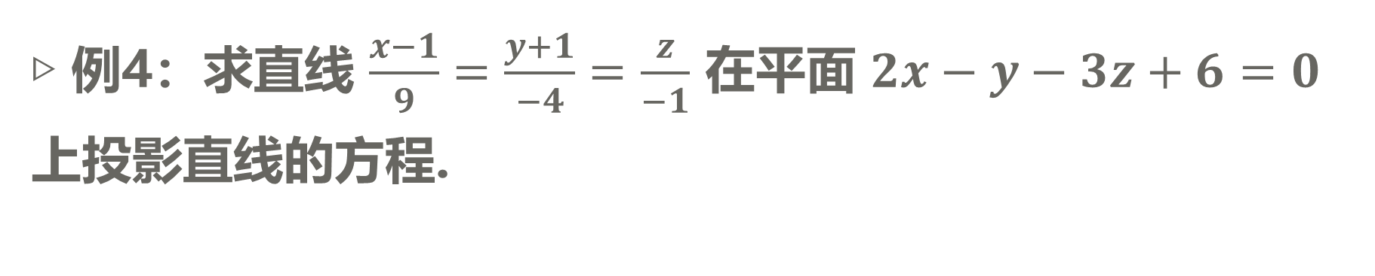
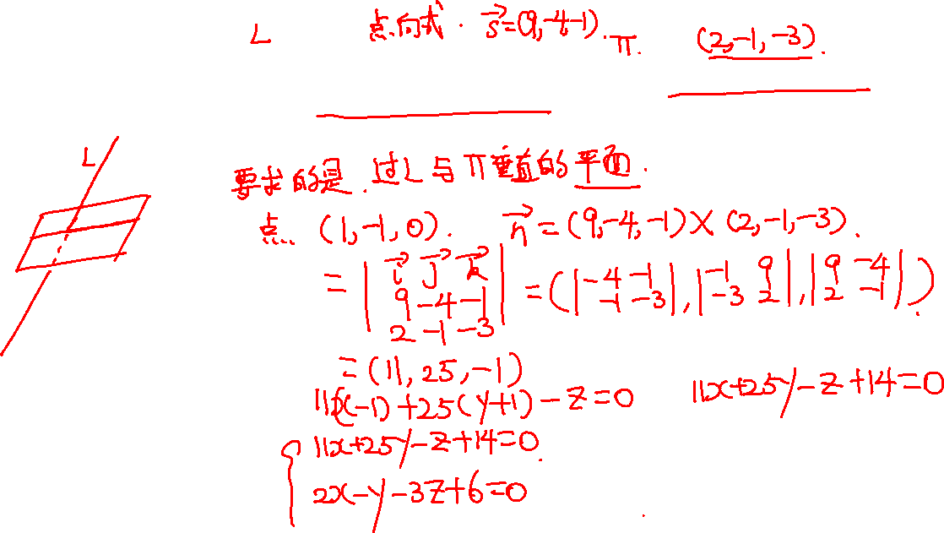
4
空间直线及其方程
▷ 例4：求直线 $\frac{x−1}{9}=\frac{y+1}{−4}=\frac{z}{−1}$ 在平面 $2x−y−3z+6=0$ 上投影直线的方程.
▷ $\left\{\begin{aligned}11x+25y−z+14=0 \\ 2x−y−3z+6=0\end{aligned}\right..$

Slide 18
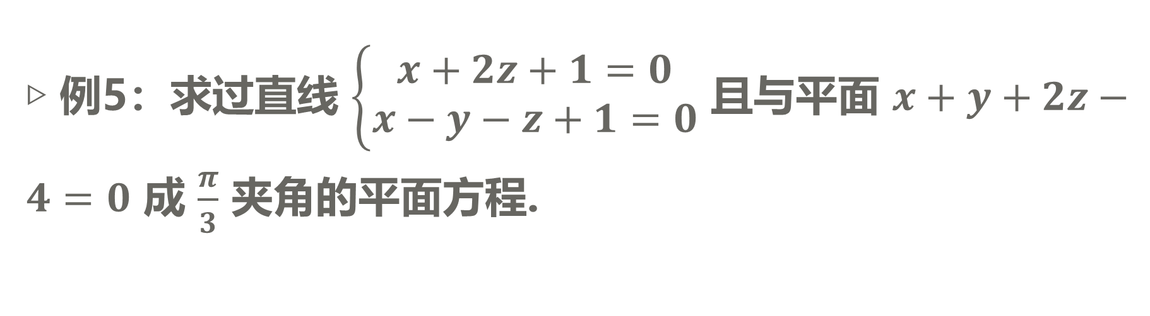
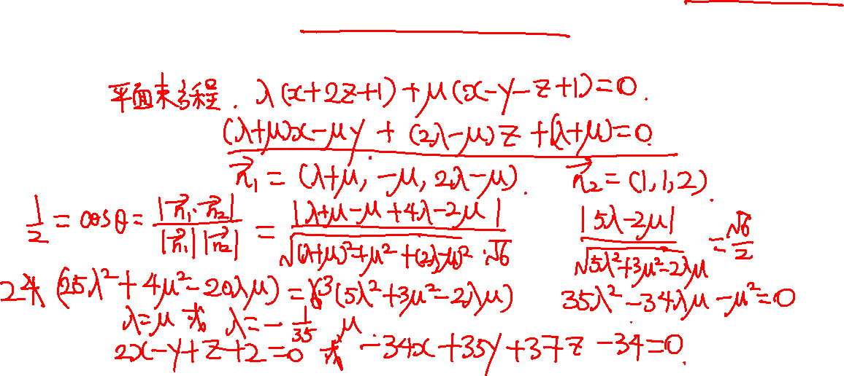
4
空间直线及其方程
▷ 例5：求过直线 $\left\{\begin{aligned}x+2z+1=0 \\ x−y−z+1=0\end{aligned}\right.$ 且与平面 $x+y+2z−4=0$ 成 $\frac{π}{3}$ 夹角的平面方程.
▷ $2x−y+z+2=0, −34x+35y+37z−34=0.$

Slide 19
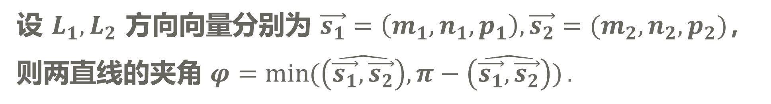

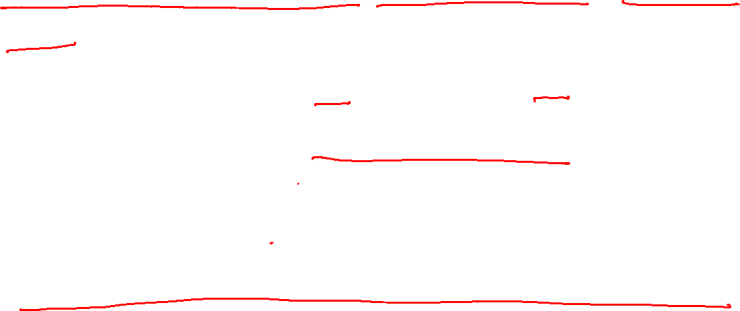
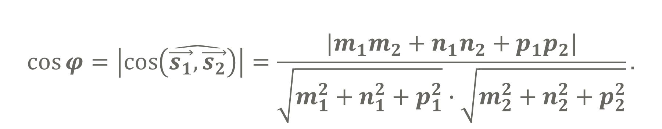
4
空间直线及其方程
五、两直线的夹角
两直线的方向向量的锐夹角（包括零度角与直角）称为直线的夹角$.$
设 $L_{1},L_{2}$ 方向向量分别为 $\vec{s_{1}}=\left(m_{1},n_{1},p_{1}\right),\vec{s_{2}}=(m_{2},n_{2},p_{2})$，则两直线的夹角 $φ=\min{(\left(\hat{\vec{s_{1}},\vec{s_{2}}}\right),π−\left(\hat{\vec{s_{1}},\vec{s_{2}}}\right))}.$
$$\cos{φ}=\left|\cos\left(\hat{\vec{s_{1}},\vec{s_{2}}}\right)\right|=\frac{|m_{1}{m_{2}+n}_{1}n_{2}+p_{1}p_{2}|}{\sqrt{m_{1}^{2}+n_{1}^{2}+p_{1}^{2}}∙\sqrt{m_{2}^{2}+n_{2}^{2}+p_{2}^{2}}}.$$

Slide 20
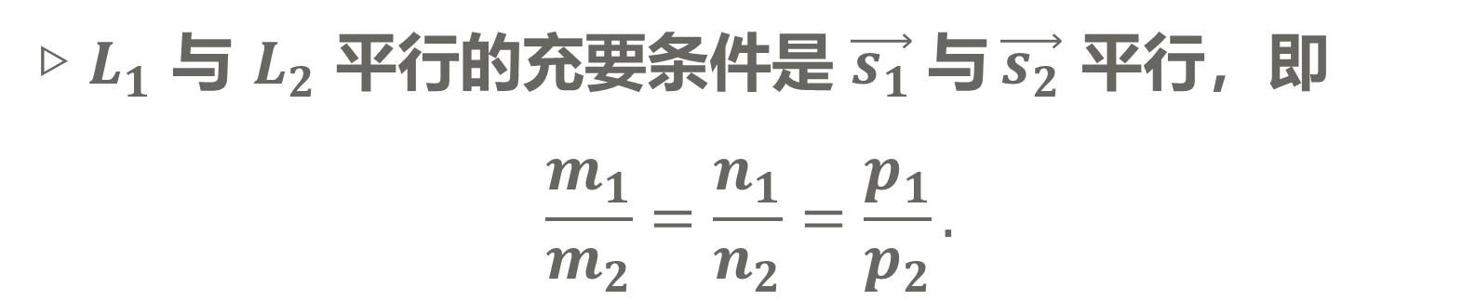
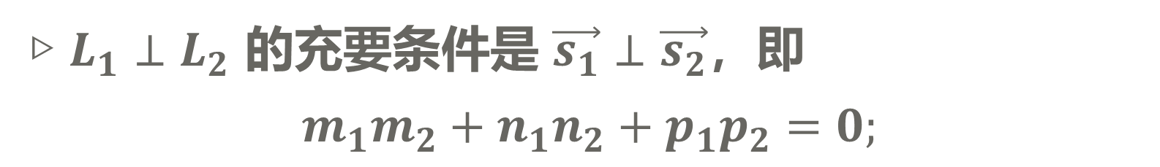

4
空间直线及其方程
▷ $L_{1}⊥L_{2}$ 的充要条件是 $\vec{s_{1}}⊥\vec{s_{2}}$，即
$$m_{1}{m_{2}+n}_{1}n_{2}+p_{1}p_{2}=0;$$
▷ $L_{1}$ 与 $L_{2}$ 平行的充要条件是 $\vec{s_{1}}$ 与 $\vec{s_{2}}$ 平行，即
$$\frac{m_{1}}{m_{2}}=\frac{n_{1}}{n_{2}}=\frac{p_{1}}{p_{2}}.$$

Slide 21
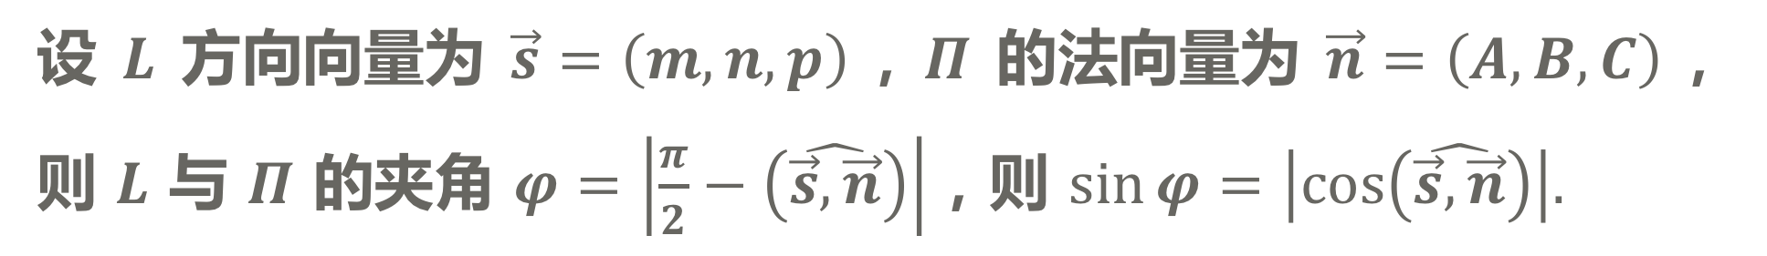
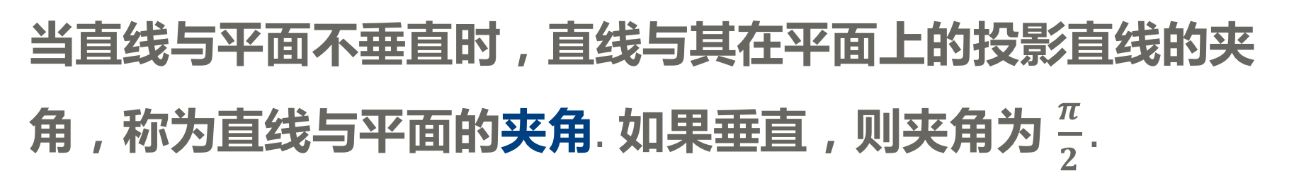
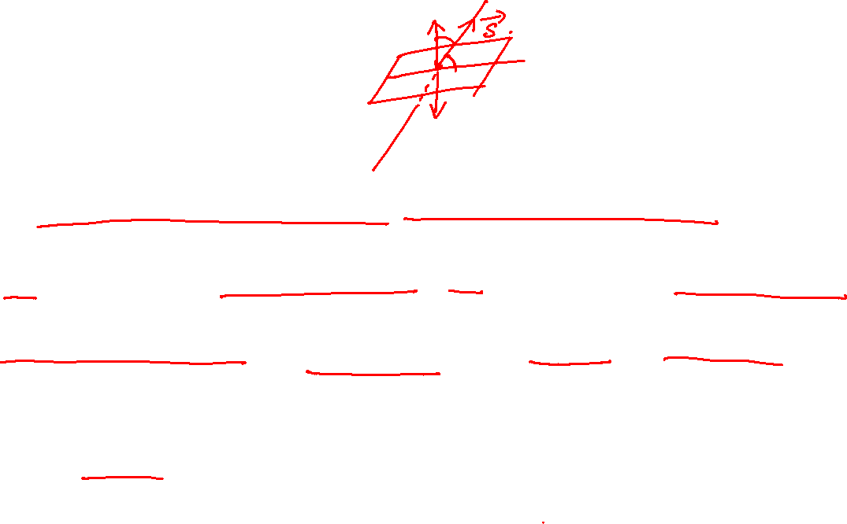
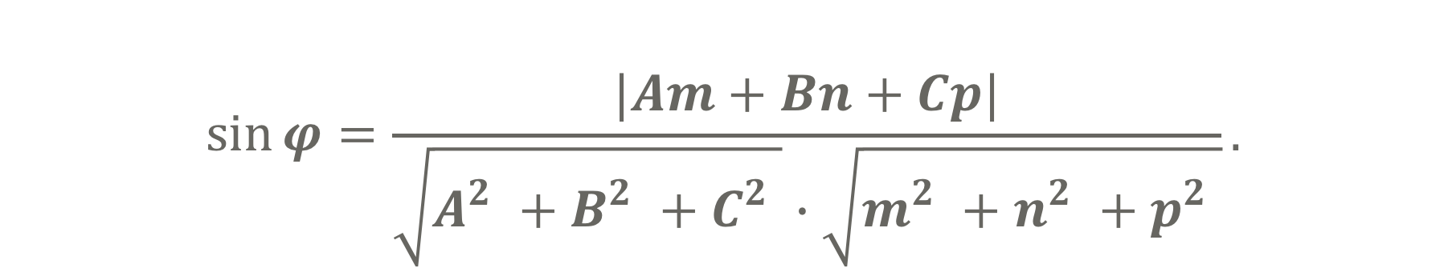
4
空间直线及其方程
六、直线与平面的夹角
当直线与平面不垂直时，直线与其在平面上的投影直线的夹角，称为直线与平面的夹角$.$ 如果垂直，则夹角为 $\frac{π}{2}.$
设 $L$ 方向向量为 $\vec{s}=\left(m,n,p\right)$，$Π$ 的法向量为 $\vec{n}=\left(A,B,C\right)$， 则 $L$ 与 $Π$ 的夹角 $φ=\left|\frac{π}{2}−\left(\hat{\vec{s},\vec{n}}\right)\right|$，则 $\sin{φ}=\left|\cos\left(\hat{\vec{s},\vec{n}}\right)\right|.$
$$\sin{φ}=\frac{|Am+Bn+Cp|}{\sqrt{A_{}^{2}+B_{}^{2}+C_{}^{2}}∙\sqrt{m_{}^{2}+n_{}^{2}+p_{}^{2}}}.$$

Slide 22
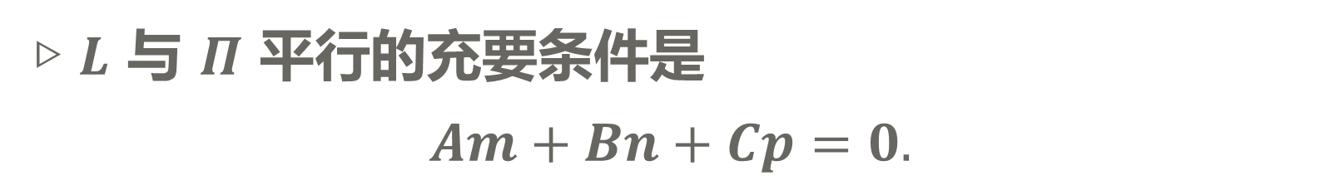
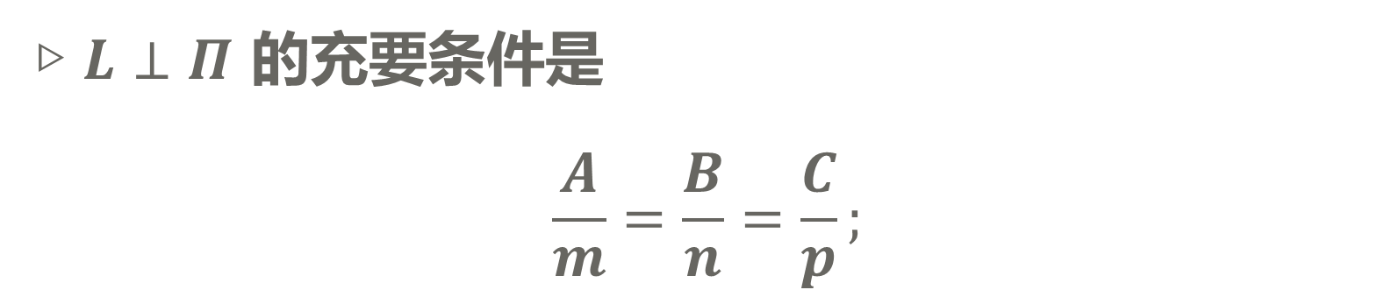
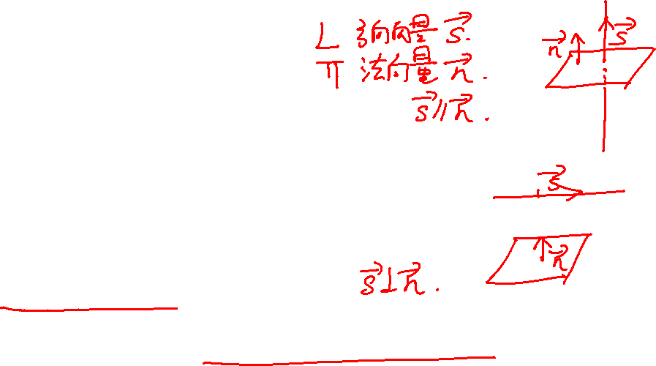
4
空间直线及其方程
▷ $L⊥Π$ 的充要条件是
$$\frac{A}{m}=\frac{B}{n}=\frac{C}{p};$$
▷ $L$ 与 $Π$ 平行的充要条件是
$$Am+Bn+Cp=0.$$

Slide 23

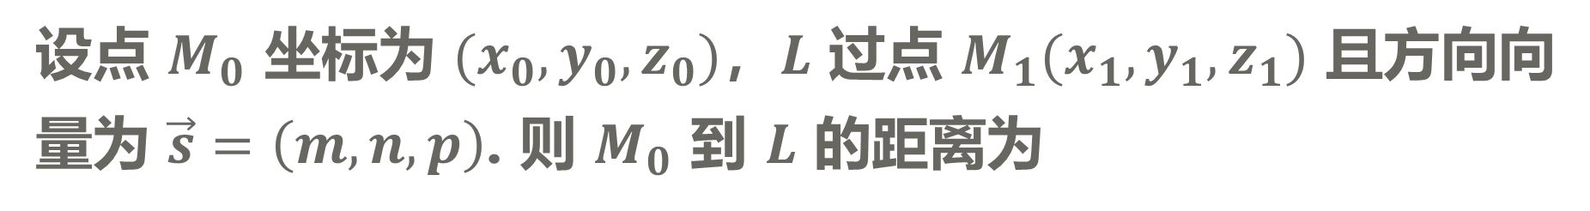
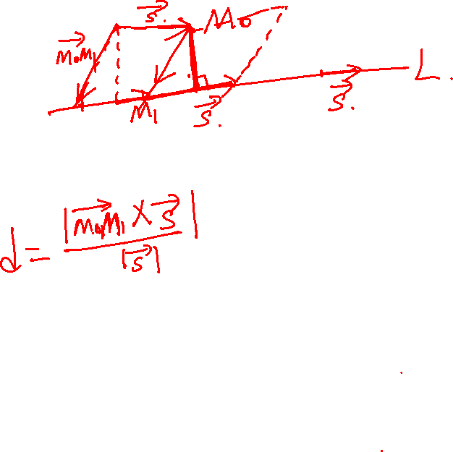
4
空间直线及其方程
七、点到直线的距离
设点 $M_{0}$ 坐标为 $(x_{0},y_{0},z_{0})$，$L$ 过点 $M_{1}(x_{1},y_{1},z_{1})$ 且方向向量为 $\vec{s}=\left(m,n,p\right)$. 则 $M_{0}$ 到 $L$ 的距离为
$$d=\frac{|\vec{M_{0}M_{1}}×\vec{s}|}{|\vec{s}|}\text{.}$$

Slide 24
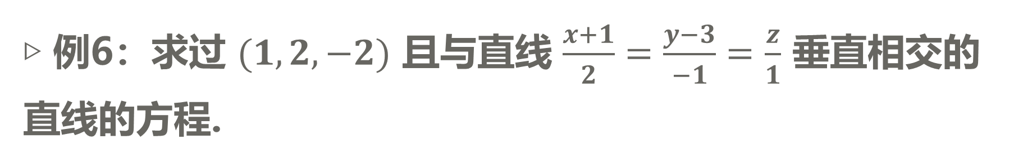
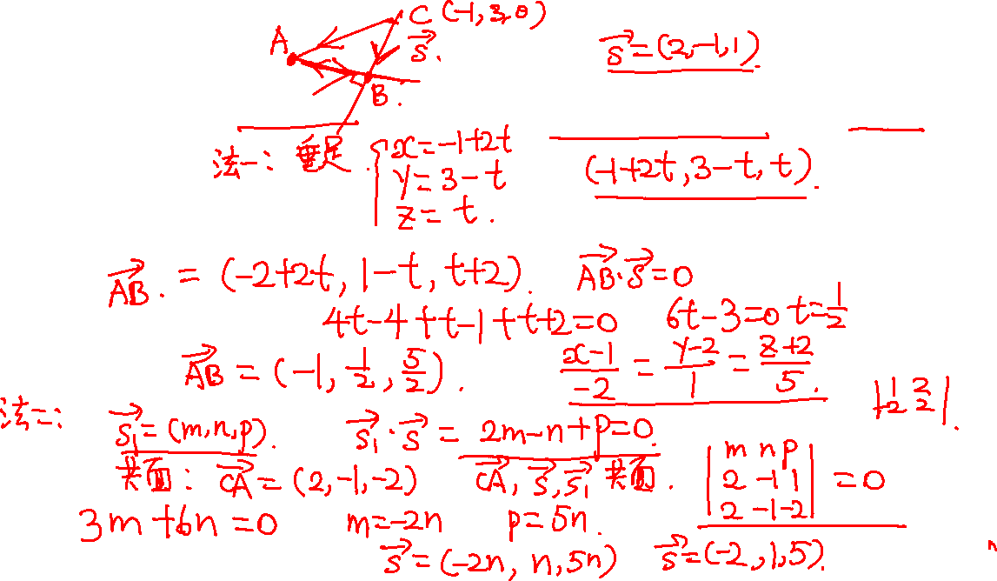
4
空间直线及其方程
▷ 例6：求过 $(1,2,−2)$ 且与直线 $\frac{x+1}{2}=\frac{y−3}{−1}=\frac{z}{1}$ 垂直相交的直线的方程.
▷ 思路一：求出垂足；
▷ 思路二：利用垂直和共面.
▷ $L_{1},L_{2}$ 共面的充分必要条件为 $\left[\vec{s_{1}} \vec{s_{2}} \vec{M_{1}M_{2}}\right]=0.$
▷ $\frac{x−1}{−2}=\frac{y−2}{1}=\frac{z+2}{5}.$

Slide 25
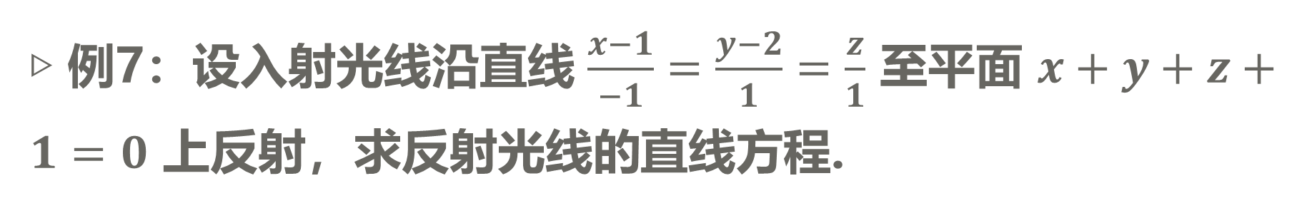
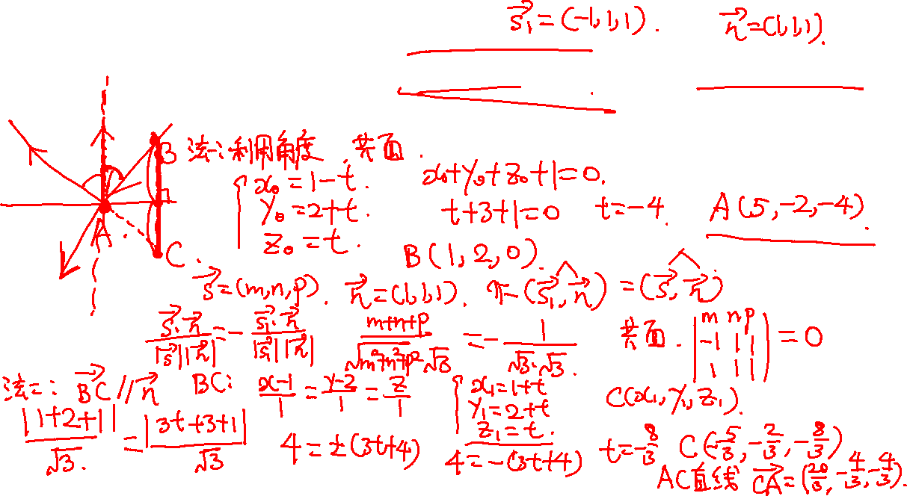
4
空间直线及其方程
▷ 例7：设入射光线沿直线 $\frac{x−1}{−1}=\frac{y−2}{1}=\frac{z}{1}$ 至平面 $x+y+z+1=0$ 上反射，求反射光线的直线方程.
▷ 求直线与平面的交点，联立平面方程与直线的参数方程或一般方程.
▷ 思路一：交点，反射方向；
▷ 思路二：交点，入射光线上一点的对称点.
▷ $\frac{x−5}{−5}=\frac{y+2}{1}=\frac{z+4}{1}.$

Slide 26
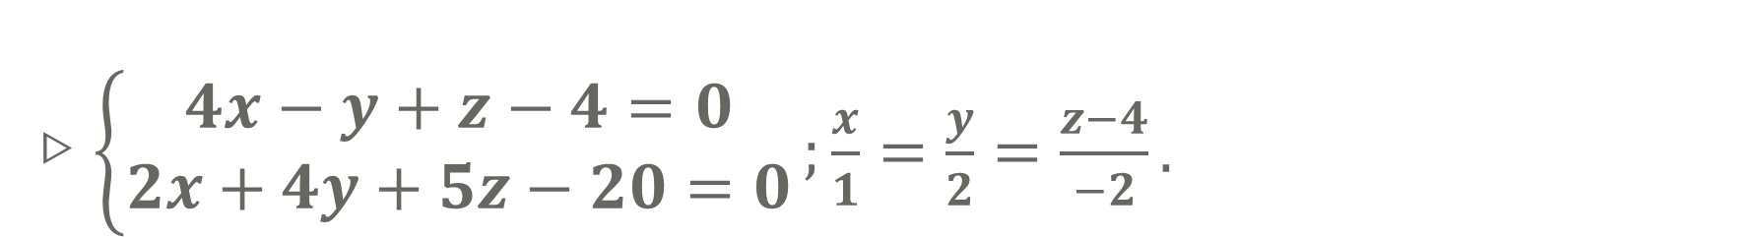
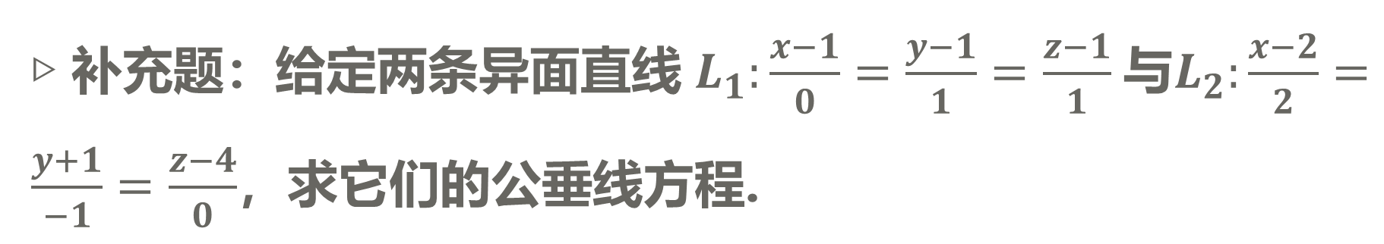
4
空间直线及其方程
▷ 补充题：给定两条异面直线 $L_{1}:\frac{x−1}{0}=\frac{y−1}{1}=\frac{z−1}{1}$ 与$L_{2}:\frac{x−2}{2}=\frac{y+1}{−1}=\frac{z−4}{0}$，求它们的公垂线方程.
▷ 思路一：分别求公垂线与两条直线的相交平面；
▷ 思路二：求公垂线与 $L_{1}$ 与 $L_{2}$ 的交点.
▷ $\left\{\begin{aligned}4x−y+z−4=0 \\ 2x+4y+5z−20=0\end{aligned}\right.;\frac{x}{1}=\frac{y}{2}=\frac{z−4}{−2}.$

Slide 27
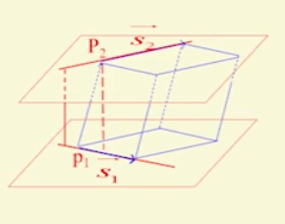
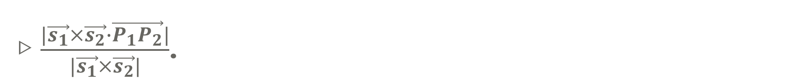
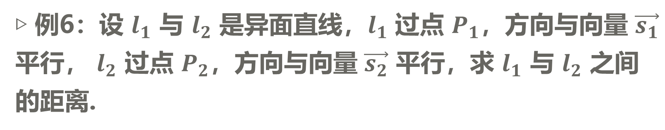
4
空间直线及其方程
▷ 例6：设 $l_{1}$ 与 $l_{2}$ 是异面直线，$l_{1}$ 过点 $P_{1}$，方向与向量 $\vec{s_{1}}$ 平行， $l_{2}$ 过点 $P_{2}$，方向与向量 $\vec{s_{2}}$ 平行，求 $l_{1}$ 与 $l_{2}$ 之间的距离.
▷ $\frac{|\vec{s_{1}}×\vec{s_{2}}∙\vec{P_{1}P_{2}}|}{|\vec{s_{1}}×\vec{s_{2}}|}$.

Slide 28
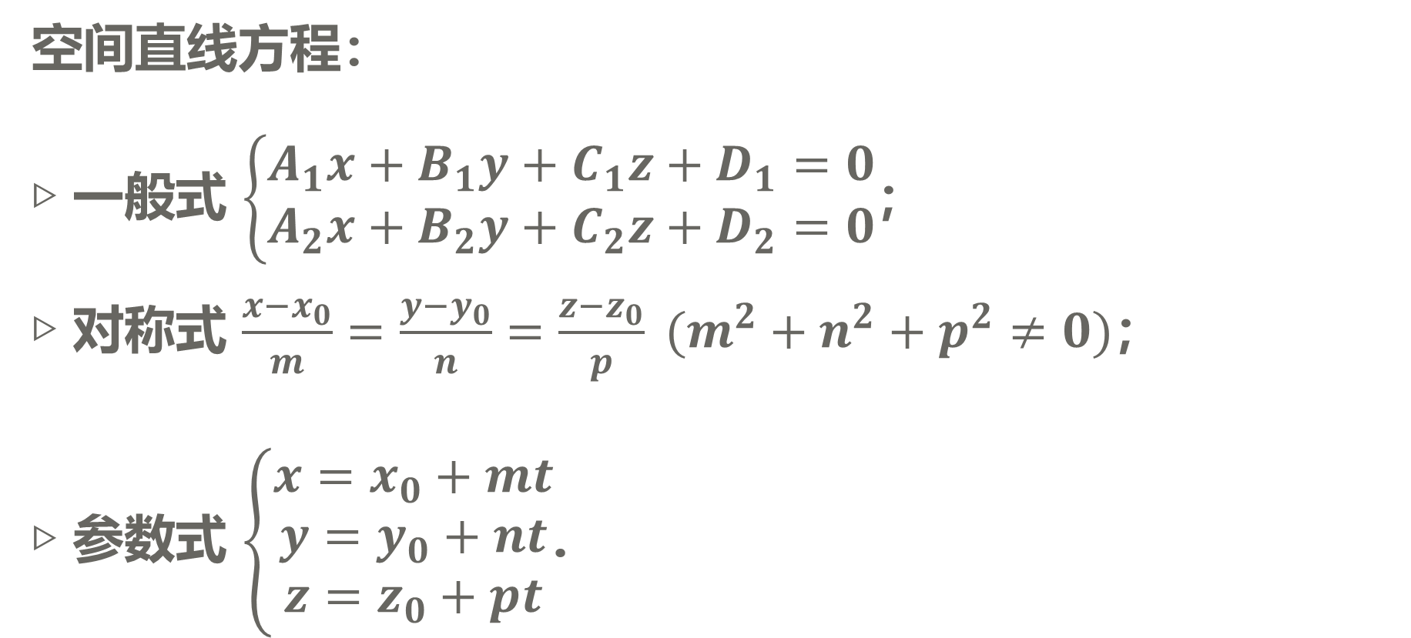
4
空间直线及其方程
小结：
空间直线方程：
▷ 一般式 $\left\{\begin{aligned}A_{1}x+B_{1}y+C_{1}z+D_{1}=0 \\ A_{2}x+B_{2}y+C_{2}z+D_{2}=0\end{aligned}\right.$；
▷ 对称式 $\frac{x−x_{0}}{m}=\frac{y−y_{0}}{n}=\frac{z−z_{0}}{p} (m^{2}+n^{2}+p^{2}≠0)$；
▷ 参数式 $\left\{\begin{aligned}x=x_{0}+mt \\ y=y_{0}+nt \\ z=z_{0}+pt\end{aligned}\right.$.

Slide 29
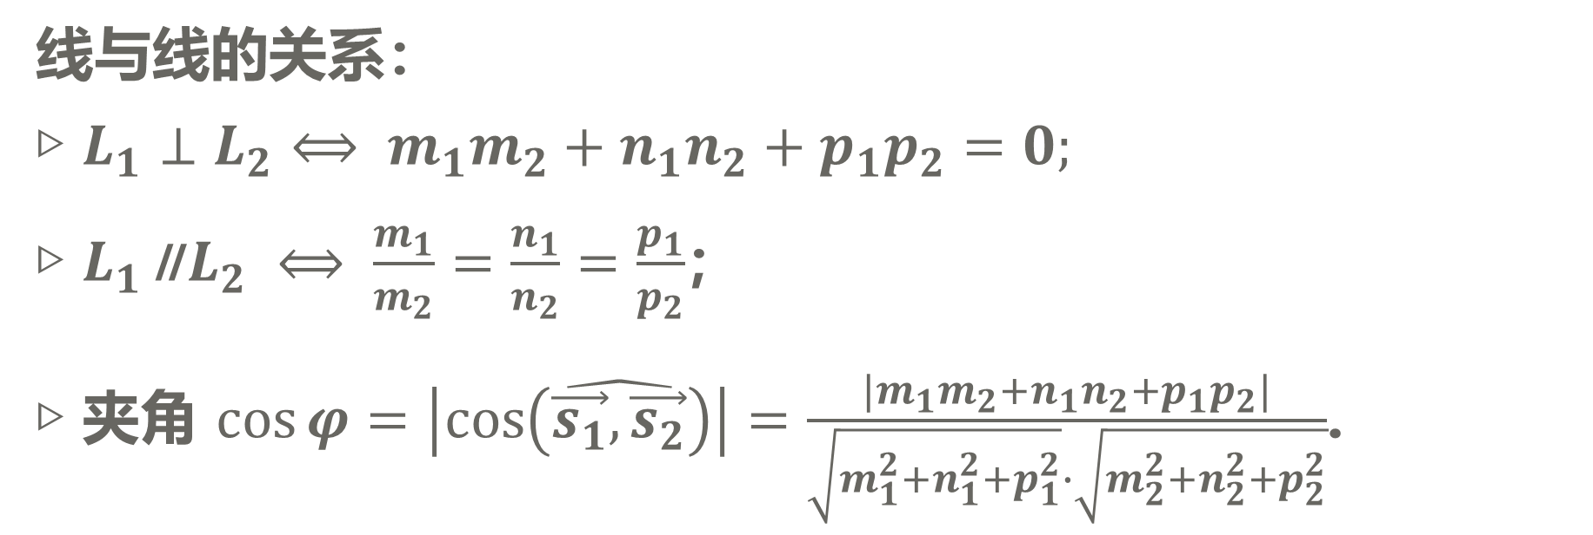
4
空间直线及其方程
线与线的关系：
▷ $L_{1}⊥L_{2}⟺ m_{1}{m_{2}+n}_{1}n_{2}+p_{1}p_{2}=0;$
▷ $L_{1}\text{∥}L_{2} ⟺ \frac{m_{1}}{m_{2}}=\frac{n_{1}}{n_{2}}=\frac{p_{1}}{p_{2}}$；
▷ 夹角 $\cos{φ}=\left|\cos\left(\hat{\vec{s_{1}},\vec{s_{2}}}\right)\right|=\frac{|m_{1}{m_{2}+n}_{1}n_{2}+p_{1}p_{2}|}{\sqrt{m_{1}^{2}+n_{1}^{2}+p_{1}^{2}}∙\sqrt{m_{2}^{2}+n_{2}^{2}+p_{2}^{2}}}$.

Slide 30

4
空间直线及其方程
线与面的关系：
▷ $L_{1}⊥Π⟺\frac{A}{m}=\frac{B}{n}=\frac{C}{p};$
▷ $L_{1}\text{∥}Π⟺Am+Bn+Cp=0$；
▷ 夹角 $\sin{φ}=\frac{|Am+Bn+Cp|}{\sqrt{A_{}^{2}+B_{}^{2}+C_{}^{2}}∙\sqrt{m_{}^{2}+n_{}^{2}+p_{}^{2}}}$.

Slide 31
4
空间直线及其方程
作业：P36 习题6-4(A) 1(5), 4(2).
习题6-4(B) 1(2), 2(2), 5, 7.

Slide 32

0
网络视频
https://www.bilibili.com/video/BV11C4y147Jn
温馨提示：此视频框在点击“上传手机课件”时会进行转换，用手机进行观看时则会变为可点击的视频。此视频框可被拖动移位和修改大小

